Slide 1



MANAJEMEN PROYEK KELOMPOK 3
Sistem Informasi Pelayanan Terpadu Satu Pintu (PTSP) – KLHK
Lecturer : Nuchaila Ainiyah, S.Mat., M.Stat.
Team Member :
Aura Aulia A.H.P (1206230003)
Mochammad Fery. A (1206230044)
Jonathan M. Panggabean (1206230051)
Novita Chelsea Lodar (1206230052)

Slide 2
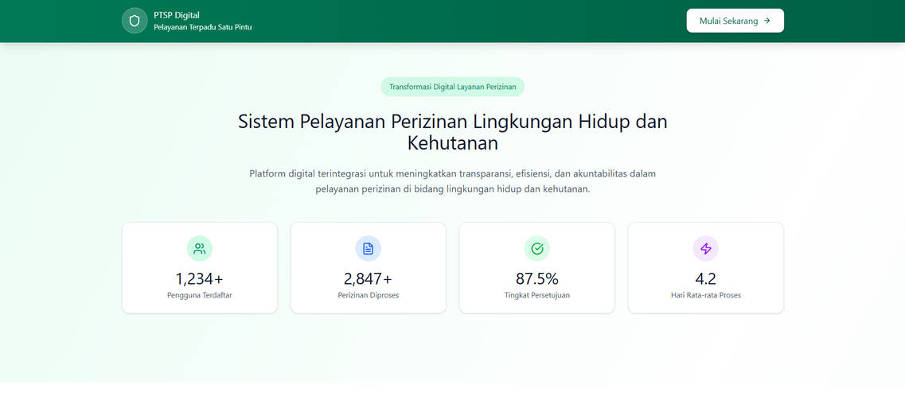
PROJECT CHARTER
Judul :
Sistem Informasi Pelayanan Terpadu Satu Pintu (PTSP)
TARGET UTAMA
Sponsor :
  Pusat Data dan Informasi
  Kementerian Lingkungan Hidup
  Badan Pengendalian Lingkungan Hidup
Tujuan :
  Meningkatkan efisiensi, transparansi, dan akuntabilitas layanan perizinan
  Mendukung transformasi digital
  Mengurangi potensi KKN melalui digitalisasi proses
Aspek :
  Anggaran Rp 95.000.000
  Durasi 30 hari kalender

Slide 3

SCOPE MANAGEMENT PLAN
01
Dasar Penentuan Scope
04
Pengendalian & Verifikasi Scope
  Project Charter PTSP
  SRS Sistem PTSP
  Kebutuhan bisnis unit perizinan KLHK
  Standar SPBE & kebijakan keamanan KLHK
  Verifikasi berdasarkan SRS & acceptance criteria
  Perubahan scope wajib melalui Change Request
  Persetujuan akhir oleh Sponsor
02
Ruang Lingkup Proyek
  Aplikasi mobile native
  Sistem di luar PTSP KLHK
  Pengadaan hardware baru
  Verifikasi lapangan manual
03
Di Luar Ruang Lingkup
  Aplikasi mobile native
  Sistem di luar PTSP KLHK
  Pengadaan hardware baru
  Verifikasi lapangan manual

Slide 4
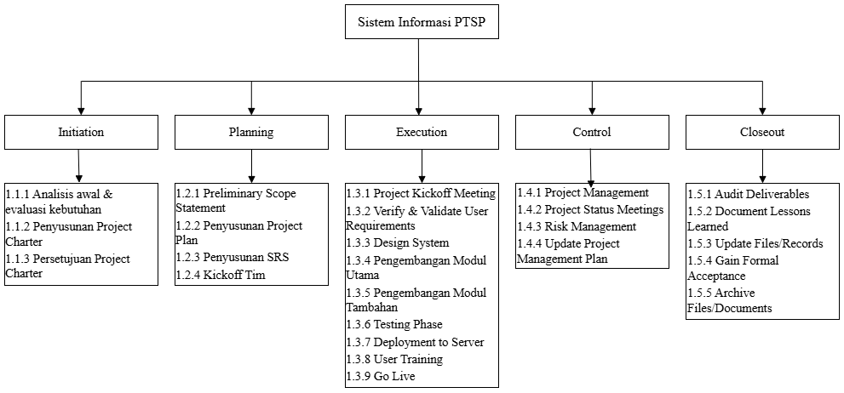
WORK BREAKDOWN STRUCTURE

Slide 5
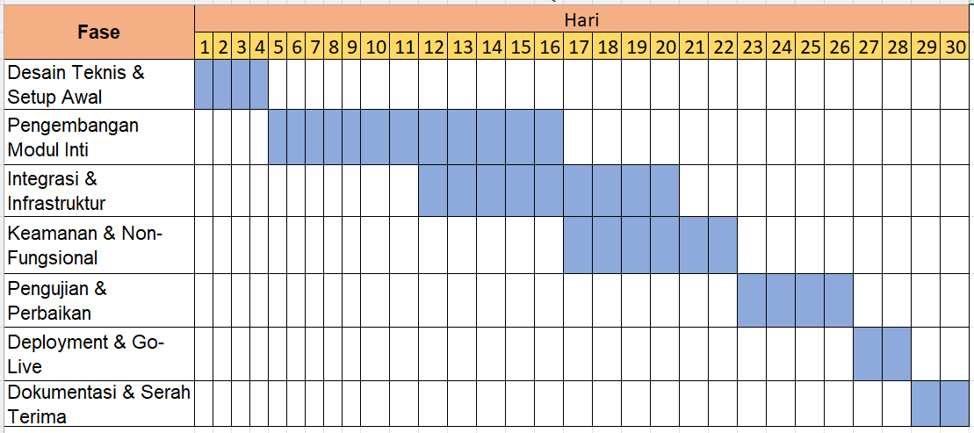
SCHEDULE

Slide 6



HUMAN RESOURCE MANAGEMENT
Project Manager / System Analyst
Backend Developer & Database Engineer
Pengelolaan SDM
  Tim internal (tanpa outsourcing)
  Pembagian peran jelas berbasis kompetensi
  Koordinasi lintas peran selama siklus proyek
Frontend Developer & UI/UX Designer
QA Tester / DevOps Engineer

Slide 7
COST
No | Kategori | Komponen / Peran | Deskripsi / Keterangan | Total Biaya
1 | Tools & Infrastruktur | Server Production & Staging | Cloud server high availability (Pusdatin / private cloud) | Rp 15.000.000
2 | Tools & Infrastruktur | Keamanan Sistem | SSL, hardening server, security testing | Rp 7.000.000
3 | Tools & Infrastruktur | Tools Development Berlisensi | IDE premium, UI/UX tools, testing tools | Rp 8.000.000
4 | Tools & Infrastruktur | Integrasi Sistem OSS & Pilar B3 | API testing, sinkronisasi data, logging | Rp 8.000.000
5 | Tools & Infrastruktur | Monitoring & Backup System | Logging, audit trail, backup otomatis | Rp 6.000.000
6 | Tools & Infrastruktur | Dokumentasi & Pelatihan | User manual, admin guide, materi training | Rp 6.000.000
7 | SDM | Project Manager / System Analyst | 1 orang × 30 hari | Rp 10.000.000
8 | SDM | Backend Developer & Database Engineer | 1 orang × 30 hari | Rp 10.000.000
9 | SDM | Frontend Developer & UI/UX | 1 orang × 30 hari | Rp 10.000.000
10 | SDM | QA Tester / Deployment (DevOps) | 1 orang × 30 hari | Rp 10.000.000
TOTAL KESELURUHAN ANGGARAN PROYEK | TOTAL KESELURUHAN ANGGARAN PROYEK | TOTAL KESELURUHAN ANGGARAN PROYEK | TOTAL KESELURUHAN ANGGARAN PROYEK | Rp 90.000.000

Slide 8
PROJECT KEY RISKS
Kategori Risiko | Risiko Utama | Dampak terhadap Proyek | Strategi Mitigasi
Teknis | Integrasi API OSS / sistem internal gagal atau tidak sinkron | Fitur utama PTSP tidak berfungsi optimal, keterlambatan go-live | Mock API, fallback mechanism, koordinasi intensif dengan sistem eksternal, testing bertahap
Teknis | Bug kritis & celah keamanan (OWASP High) | Sistem tidak stabil dan berisiko keamanan | Early testing, code review, penetration test, patch & re-test
Teknis | Performa sistem lambat saat peak usage | Penurunan kualitas layanan publik | Load testing, optimasi query, caching
Waktu | Keterlambatan kesiapan server produksi | Mundurnya jadwal deployment dan uji performa | Server sementara (cloud/staging), percepatan koordinasi infrastruktur
Waktu | Estimasi jadwal kurang akurat & scope creep | Milestone tidak tercapai, jadwal molor | Monitoring ketat, re-baseline, change control process
SDM | Keterbatasan ketersediaan tim developer | Pengembangan melambat, kualitas menurun | Penyesuaian alokasi resource, prioritas kerja, opsi tambahan resource
SDM | Operator/admin PTSP belum siap | Sistem tidak dimanfaatkan optimal | Pelatihan berjenjang, user manual, pendampingan awal
SDM | Resistensi pengguna terhadap sistem baru | Hambatan implementasi pasca go-live | Sosialisasi, komunikasi intensif, training

Slide 9
DEMO TIME
LINK FIGMA:

Slide 10
THANK YOU

